Slide 1

Поп-музика

Slide 2

Поп-му́зика (англ. pop music, скороченння від popular music — популярна, загальнодоступна музика) — поняття, що охоплює різноманітні стилі, жанри та напрями масового музикування.

Slide 3
Інструментальні ресурси поп-музики обмежені, як правило, електрогітарами та ударними інструментами з епізодичним застосуванням саксофонів та інших, зокрема екзотичних інструментів. Для сучасної поп-музики велике значення відіграє електронна апаратура. Мелодії, як правило, нескладні, ритмічні, легко запам'ятовуються.

Slide 4
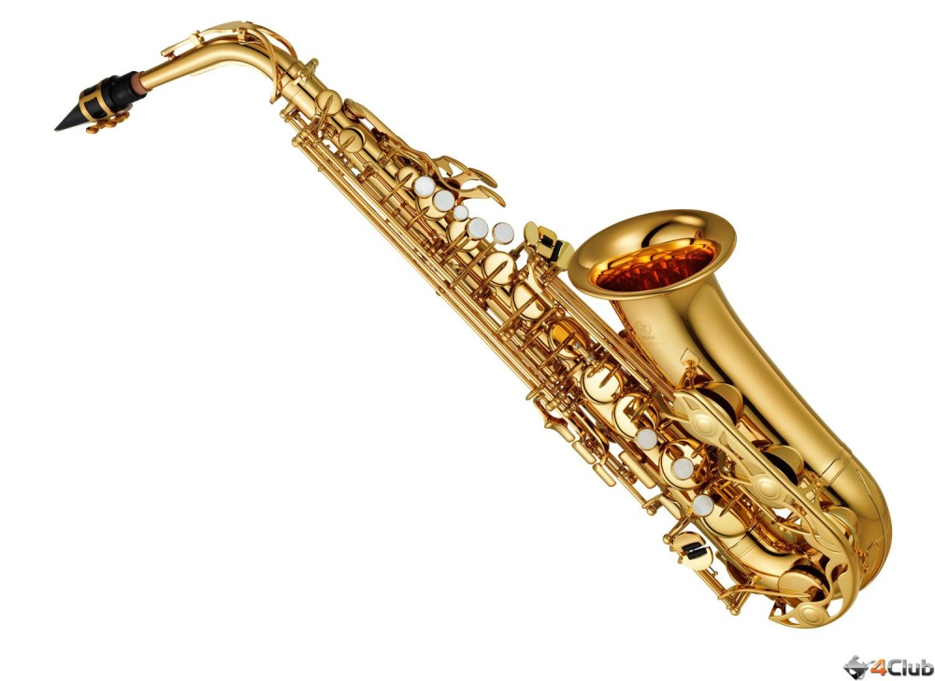
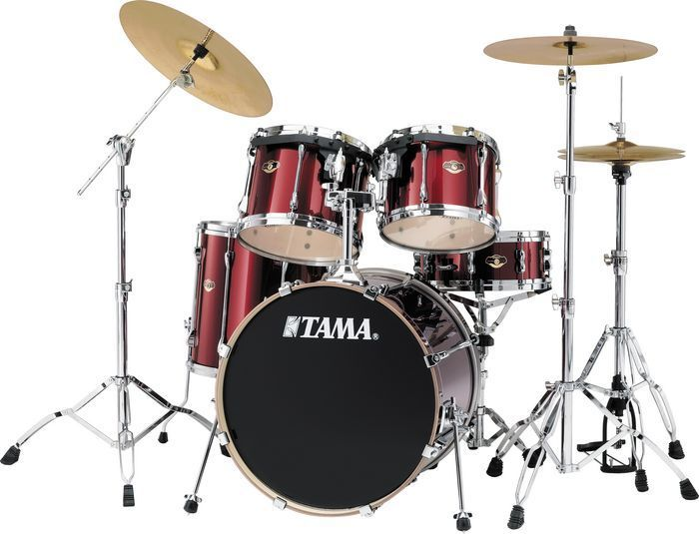
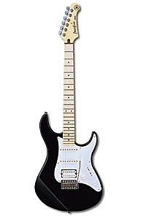

Slide 5

Вокальний стиль поп-музики характеризується мелодійною та емоційною манерою виконання, застосуванням «відкритого» звука, наближенням до мовлення співом, демонстративно «непоставленими» голосами, неприродною теситурою, з широким використанням екстатичних вигуків, стогонів, завивань та інших ефектів

Slide 6

У 1970-і і 1980-х її найтиповішою формою був т. зв. «Традиційна музика» який в СРСР було прийнято називати «естрадна музика», «естрада».Традиційний поп виконується співаком-солістом під фоновий акомпанемент

Slide 7
У США естрада була тісно пов'язана з джазом (Френк Сінатра), у Франції - з шансоном. Аналогічні виконавці популярні і в СРСР - Михайло Утьосов, Клавдія Шульженко, Марк Бернес, Володимир Трошин. Значну частину поп-музичної сцени США складають чорношкірі виконавці у жанрі соул.

Slide 8
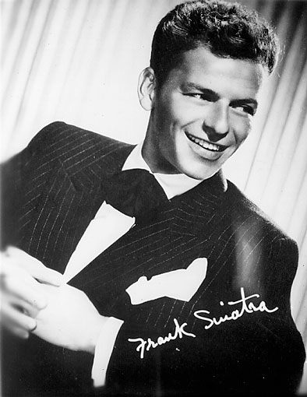
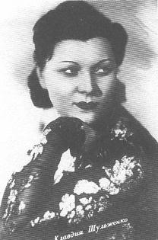
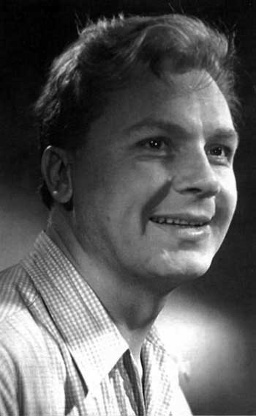
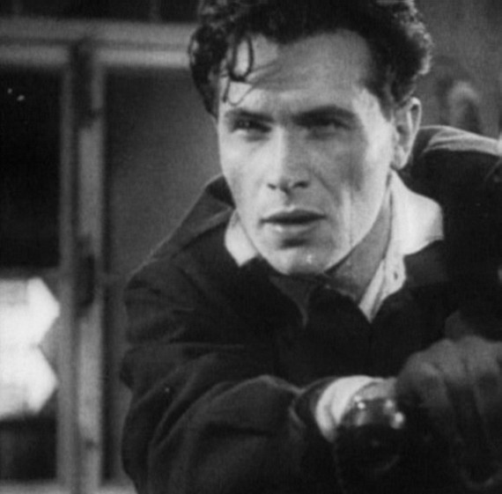

Slide 9
Справжнім проривом в поп-музиці стала поява в 1970-і стилю «диско» і таких груп, як ABBA, Boney M, Dschinghis Khan, Bee Gees. Поп-музика відтепер витісняє рок-н-рол в якості основної танцювальної музики на дискотеках, і з цього часу танцювальна музика є одним з основних напрямків у поп-музиці.

Slide 10
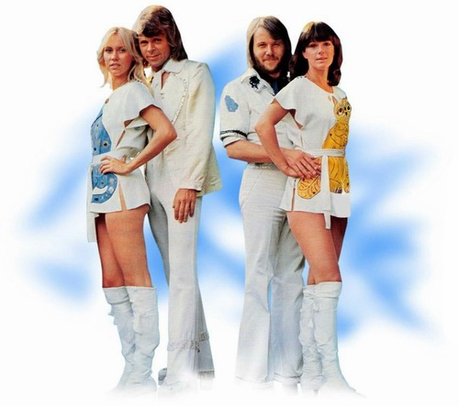

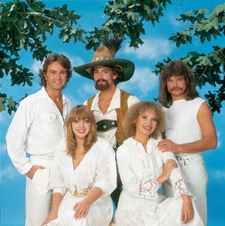
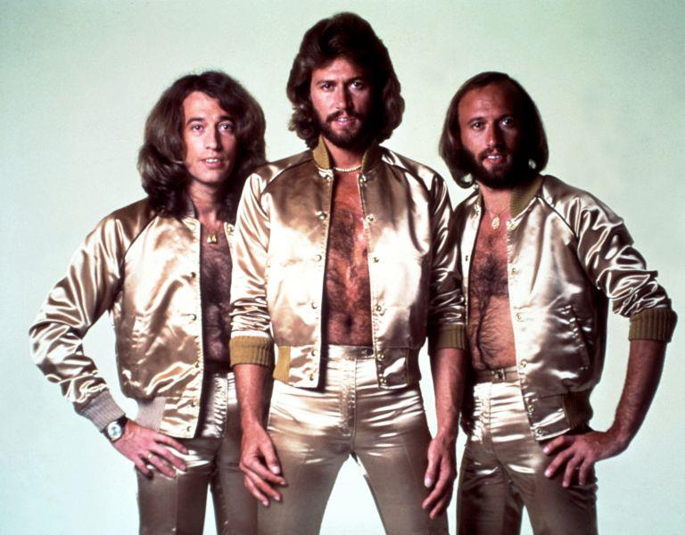

Slide 11
Завдяки появі музичного телебачення (зокрема, телеканалу MTV), в 1980-і формується культура відеокліпів. У цей час у США з'являються такі зірки, як Брітні Спірс,Майкл Джексон, Мадонна, Прінс, Вітні Х'юстон. На поп-музику в цей період впливають хіп-хоп, соул і ритм-енд-блюз.

Slide 12
